Slide 1

מערכת שיעורים למגזר החרדי
שיעור עברית לכיתה א'
נושא השיעור: תרגול תנועת החולם
עם המורה: יצחק מזור
כתיבה: אסתר מלכה
Notes:
שלום ילדים, מדבר המורה... , מורה לעברית מירושלים.
אני שמח להיות אתכם היום וביחד נקרא ונתרגל מה שלמדנו עד עכשיו.

Slide 2


מַה לְהָבִיא לַשִּׁעוּר?
Notes:
משך השקף: דקה וחצי
הצטיידו בעיפרון , בדף לבן ובשמונה כרטיסים.
התיישבו בחדר שקט, הניחו כוס מים לידכם ותתמקדו בהקשבה מלאה .
קדימה, יש לכם דקה להתארגן.

Slide 3


מַה נִלְמַד הַיּוֹם?
נִקְרָא אֶת הַסִּפּוּר "לָדַעַת לִקְרֹא וּלְנַסּוֹת לְהָבִין".
נְאַתֵּר מֵידָע מֵהַסִּפּוּר וּנְאַרְגֵּן אוֹתוֹ.
נְתַרְגֵּל קְרִיאָה וּכְתִיבָה שֶׁל מִלִּים עִם חוֹלָם.
נִלְמַד מִלִּים בִּיחִידָה וּבְרַבּוֹת.
Notes:
משך השקף: 1דקה
אז מה נלמד היום ילדים?
הקראת השקופית

Slide 4

מָה אֲנַחְנוּ כְּבָר יוֹדְעִים? שֵמוֹת שֶל חֲנוּיוֹת
אֹשֶׁר עַד
מַקְסְטוֹק
אוֹר הַחַיִּים
בַּרְכֹּל
הוֹם סֶנְטֶר
יְפֵה נוֹף
Notes:
משך השקף: 2 דקות
ילדים , אתם כבר יודעים לקרוא יפה.
בואו ננסה לקרוא ביחד את שמות החנויות שלפנינו.
הקראת השקופית
אני מניח שאתם ודאי מכירים את כל המילים.
בצד ימין אלה שמות של חנויות ספרים.
באמצע אלה שמות של רשתות מזון, סופרמקטים גדולים.
ובצד שמאל שמות של חנויות שמוכרים בהן מוצרים לבית.

Slide 5
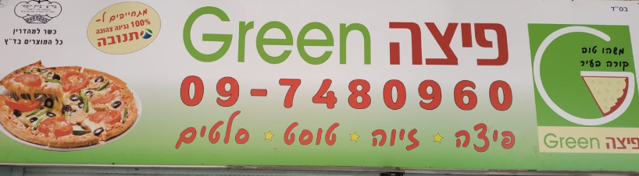

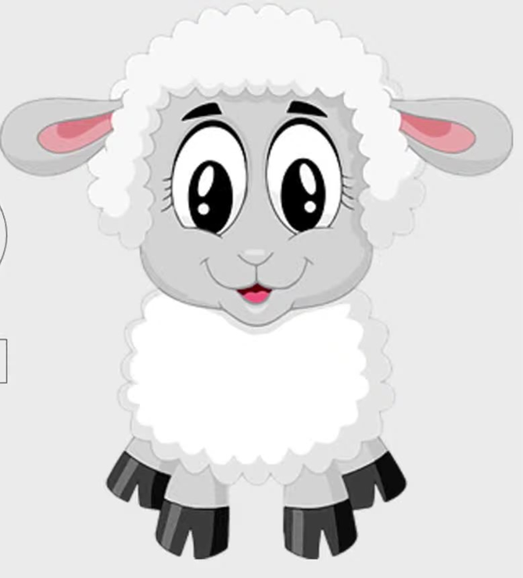
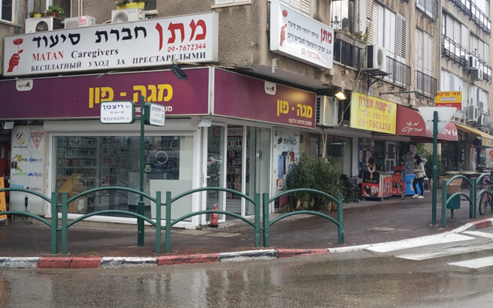

מַתְחִילִים בַּהֲנָאָה
Notes:
משך השקף: 2 דקות
אנחנו מתחילים...
אתמול יצאתי לרחוב וצילמתי שלטים של חנויות עם המווון מילים. אתם תראו מיד בתמונה הבאה.
אתם מוזמנים לטייל איתי ברחוב. לא באמת... תתבוננו בשלטים שצילמתי, ותנסו לגלות את שמות החנויות ומה מוכרים בהם.
חנות של פיצה, מוכרים בה פיצה.
חנות של גלידות, מוכרים בה גלידות.
ומה מוכרים בחנות של קרח? נכון, קרח.
בשלט האחרון? מה השם של החנות? מגה – פון. מה מוכרים בה? נכון, מכשירים ניידים, פלאפונים...
כל הכבוד ילדים, הצלחתם לקרוא מילים שאתם מכירים גם ללא ניקוד.

Slide 6
עַכְשָׁו לוֹמְדִים
לָדַעַת לִקְרֹא
וּלְנַסּוֹת לְהָבִין
Notes:
משך השקף: דקה וחצי
היום ילדים נקרא סיפור.
לפני שנתחיל לקרוא את הסיפור הנה הכותרת שלו. לדעת לקרוא ולנסות להבין
התבוננו בכותרת וחשבו על מה נקרא בסיפור? מה יהיה כתוב בו?
נכון מאד ילדים, בסיפור נקרא על מישהו שיודע לקרוא מילים עם ניקוד או ללא ניקוד ומנסה להבין.

Slide 7
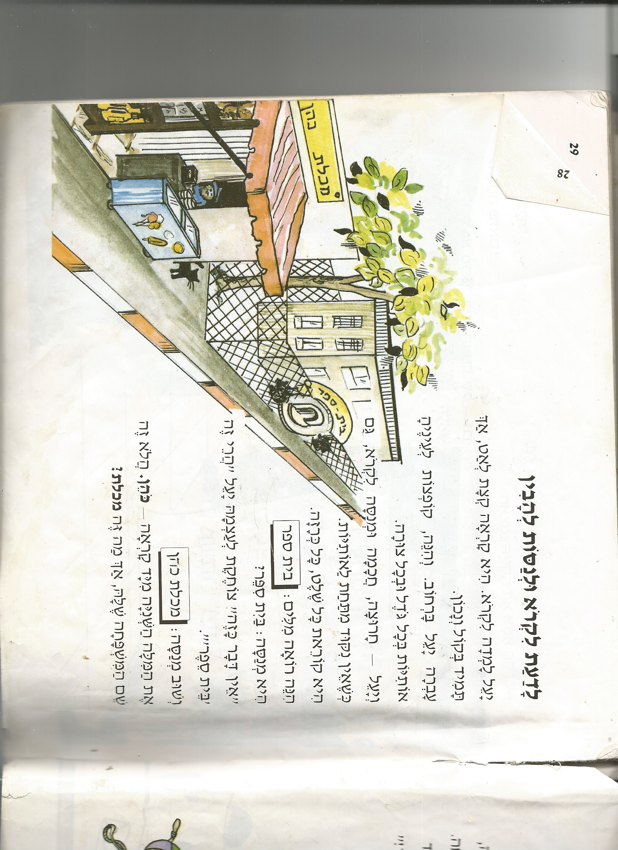
עַכְשָׁו לוֹמְדִים
יָעֵל לָמְדָה לִקְרֹא. הִיא קָרְאָה קְצָת לְאַט, אַךְ תָּמִיד בְּקוֹל וְנָכוֹן.
עָבְרָה יָעֵל בָּרְחוֹב. וְהִנֵּה, קוֹפְצוֹת לְעֵינֶיהָ אוֹתִיּוֹת בְּכָל גֹּדֶל וּבְכָל צוּרָה.
וְיָעֵל – חָרוּצָה, חֲכָמָה וּמְנַסָּה לִקְרֹא, גַּם כְּשֶׁאֵין נִקּוּד מִתַּחַת לָאוֹתִיּוֹת.
הִיא קוֹרֵאת כָּל שֶׁלֶט, כָּל כְּרָזָה.
הִנֵּה רוֹאָה מִלִּים: בית ספר
הִיא מְנַסָּה: בַּיִת סִפֵּר?
"אֵין דָּבָר כָּזֶה" צוֹחֶקֶת לְעַצְמָהּ יָעֵל "הֲרֵי זֶה בֵּית סֵפֶר".
וְשׁוּב מְנַסֶּה: מכלת כהן
אֶת הַמִּלָּה הַשְּׁנִיָּה מִיָּד קָרְאָה – כֹּהֵן. הַלֹּא זֶה שֵׁם הַמִּשְׁפָּחָה שֶׁלָּהּ,
אַךְ מָה זֶה מכלת?
מִתּוֹךְ סֵפֶר יַלְדוּתֵנוּ לְכִתָּה א'
Notes:
משך השקף: 2 דקות
עכשיו ילדים נתחיל לקרוא את הסיפור , אתם יכולים להצטרף ולקרוא יחד איתי בקול.
הקראת הסיפור בהנגנה מתאימה.

Slide 8
עַכְשָׁו לוֹמְדִים
"אֵין דָּבָר כָּזֶה" צוֹחֶקֶת לְעַצְמָהּ יָעֵל "הֲרֵי זֶה בֵּית סֵפֶר".
וְשׁוּב מְנַסֶּה: מכלת כהן
אֶת הַמִּלָּה הַשְּׁנִיָּה מִיָּד קָרְאָה – כֹּהֵן. הַלֹּא זֶה שֵׁם הַמִּשְׁפָּחָה שֶׁלָּהּ,
אַךְ מָה זֶה מכלת?
אוּלַי מִכְּלַת?
לֹא, מָה פִּתְאֹם!
הִנֵּה יֶלֶד יוֹצֵא מִכָּאן. בְּיָדוֹ הָאַחַת סַל – וּבוֹ לֶחֶם, וּבַיָּד הַשְּׁנִיָּה שַׂקִּית – וּבָהּ חָלָב.
זוֹהִי מַכֹּלֶת!
חֲנוּת מַכֹּלֶת. בָּהּ נִמְכָּרִים מִצְרָכִים.
מִתּוֹךְ סֵפֶר יַלְדוּתֵנוּ לְכִתָּה א'
Notes:
משך השקף: 2 דקות
עכשיו ילדים נתחיל לקרוא את הסיפור , אתם יכולים להצטרף ולקרוא יחד איתי בקול.
הקראת הסיפור בהנגנה מתאימה.

Slide 9
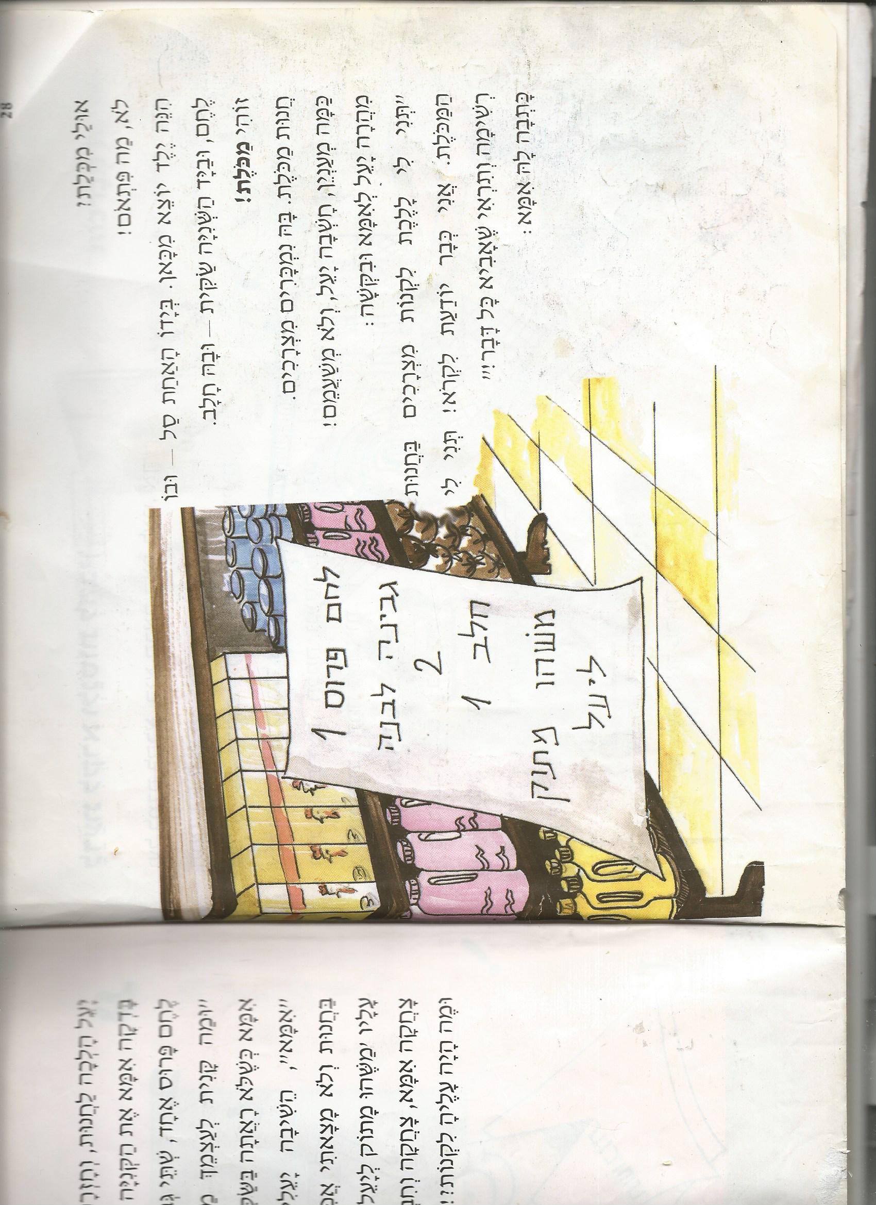
עַכְשָׁו לוֹמְדִים
כַּמָּה מְעַנְיֵן, חָשְׁבָה יָעֵל, וְלֹא מְשַׁעֲמֵם!
מִהֲרָה יָעֵל לְאִמָּא וּבִקְּשָׁה:
"תְּנִי לִי לָלֶכֶת לִקְנוֹת מִצְרָכִים בַּחֲנוּת הַמַּכֹּלֶת. אֲנִי כְּבָר יוֹדַעַת לִקְרֹא! תְּנִי לִי רְשִׁימָה וְתִרְאִי שֶׁאָבִיא כָּל דָּבָר!"
כָּתְבָה לָהּ אִמָּא:
מִתּוֹךְ סֵפֶר יַלְדוּתֵנוּ לְכִתָּה א'
Notes:
משך השקף: 2 דקות
אני ממשיך לקרוא...
הקראת השקופית

Slide 10
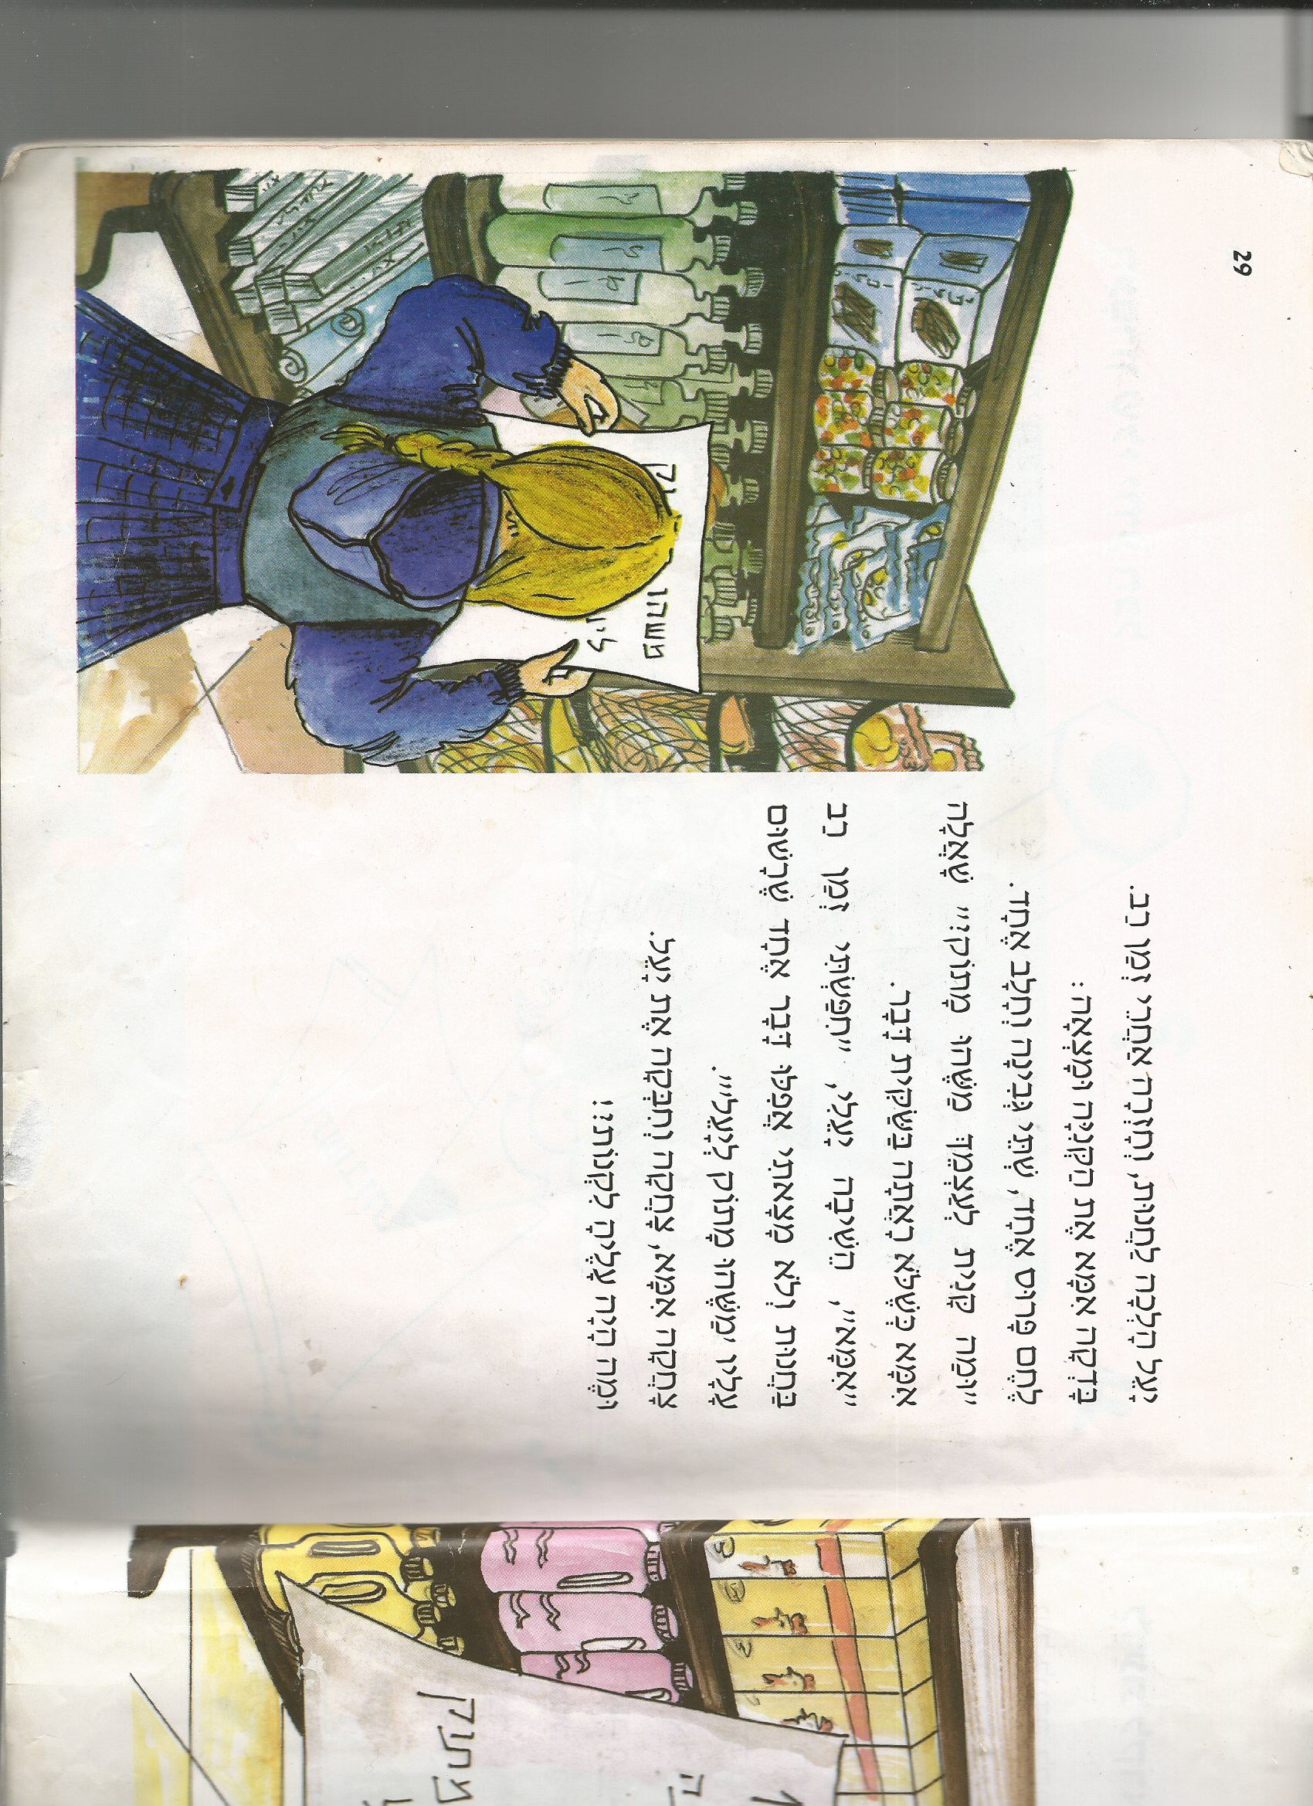
עַכְשָׁו לוֹמְדִים
יָעֵל הָלְכָה לַחֲנוּת, וְחָזְרָה אַחֲרֵי זְמַן רַב.
בָּדְקָה אִמָּא אֶת הַקְּנִיָּה וּמָצְאָה:
לֶחֶם פָּרוּס אֶחָד, שְׁתֵּי גְּבִינָה וְחָלָב אֶחָד.
"וּמַה קָנִית לְעַצְמֵךְ מַשֶּׁהוּ מָתוֹק?" שָׁאֲלָה אִמָּא כְּשֶׁלֹּא רָאֲתָה בַּשַּׂקִּית דָּבָר.
"אִמָּא" הֵשִׁיבָה יָעֵלִי, "חִפַּשְׂתִּי זְמַן רַב בַּחֲנוּת דָּבָר אֶחָד שֶׁרָשׁוּם עָלָיו
'מַשֶּׁהוּ מָתוֹק לְיָעֵל'".
צָחֲקָה אִמָּא, צָחֲקָה וְחִבְּקָה אֶת יָעֵל.
וּמֶה הָיָה עָלֶיהָ לִקְנוֹת?!
מִתּוֹךְ סֵפֶר יַלְדוּתֵנוּ לְכִתָּה א'
Notes:
משך השקף: 3 דקות
הקראת המשך הסיפור בהנגנה מתאימה.
איזה סיפור נפלא, איך הרגשתם ילדים בזמן שקראתי? מה חשבתם על יעל?
מעניין מה אתם חושבים ילדים, אני בטוח שיש לכם הרבה רעיונות נפלאים., והייתי שמח לשמוע אותם..
אני חושב שיעל באמת ילדה חכמה ונבונה . היא ודאי יודעת לקרוא עם ניקוד, ומנסה לקרוא ולהבין מילים גם ללא ניקוד.
בכל פעם שהיא נתקלת במילה ללא ניקוד היא מנסה לקרוא אותה ולהבין את המשמעות שלה. לפעמים היא נעזרת במילים שהיא מכירה כבר וכך מצליחה לקרוא נכון מילים ללא ניקוד.

Slide 11
עַכְשָׁו לוֹמְדִים
צָחֲקָה אִמָּא, צָחֲקָה וְחִבְּקָה אֶת יָעֵל.
וּמֶה הָיָה עָלֶיהָ לִקְנוֹת?!
מִתּוֹךְ סֵפֶר יַלְדוּתֵנוּ לְכִתָּה א'
Notes:
משך השקף: 3 דקות
הקראת המשך הסיפור בהנגנה מתאימה.
איזה סיפור נפלא, איך הרגשתם ילדים בזמן שקראתי? מה חשבתם על יעל?
מעניין מה אתם חושבים ילדים, אני בטוח שיש לכם הרבה רעיונות נפלאים., והייתי שמח לשמוע אותם..
אני חושב שיעל באמת ילדה חכמה ונבונה . היא ודאי יודעת לקרוא עם ניקוד, ומנסה לקרוא ולהבין מילים גם ללא ניקוד.
בכל פעם שהיא נתקלת במילה ללא ניקוד היא מנסה לקרוא אותה ולהבין את המשמעות שלה. לפעמים היא נעזרת במילים שהיא מכירה כבר וכך מצליחה לקרוא נכון מילים ללא ניקוד.

Slide 12


עַכְשָׁו לוֹמְדִים
יָעֵל לָמְדָה לִקְרֹא. הִיא קָרְאָה קְצָת לְאַט, אַךְ תָּמִיד בְּקוֹל וְנָכוֹן.
עָבְרָה יָעֵל בָּרְחוֹב. וְהִנֵּה, קוֹפְצוֹת לְעֵינֶיהָ אוֹתִיּוֹת בְּכָל גֹּדֶל וּבְכָל צוּרָה.
וְיָעֵל – חָרוּצָה, חֲכָמָה וּמְנַסָּה לִקְרֹא, גַּם כְּשֶׁאֵין נִקּוּד מִתַּחַת לָאוֹתִיּוֹת
מָקוֹם
הִנֵּה יֶלֶד יוֹצֵא מִכָּאן. בְּיָדוֹ הָאַחַת סַל – וּבוֹ לֶחֶם, וּבַיָּד הַשְּׁנִיָּה שַׂקִּית – וּבָהּ חָלָב.זוֹהִי מַכֹּלֶת! חֲנוּת מַכֹּלֶת. בָּהּ נִמְכָּרִים מִצְרָכִים.
דְּמוּיוֹת
מִהֲרָה יָעֵל לְאִמָּא וּבִקְּשָׁה:
"תְּנִי לִי לָלֶכֶת לִקְנוֹת מִצְרָכִים בַּחֲנוּת הַמַּכֹּלֶת. אֲנִי כְּבָר יוֹדַעַת לִקְרֹא! תְּנִי לִי רְשִׁימָה וְתִרְאִי שֶׁאָבִיא כָּל דָּבָר!"
Notes:
משך השקף: דקה וחצי
עכשיו ילדים נגלה ,היכן התרחש הסיפור? ומיהן הדמויות שעליהם מסופר הסיפור?
לפניכם שלשה חלקים קצרים מתוך הסיפור.
תנסו למצוא בקטעים היכן התרחש הסיפור שקראנו? באיזה מקום?
מחכה 15 שניות
ברחוב, בחנות המכלת, יפה מאד.
ועל אילו דמויות מסופר ? מיהם האנשים?
מחכה 15 שניות
יעל, ילד ואימא. מצוין.

Slide 13
עַכְשָׁו לוֹמְדִים
רְחוֹב, חֲנוּת מַכֹּלֶת
מָקוֹם
יָעֵל, יֶלֶד, אִמָּא
דְּמוּיוֹת
Notes:
משך השקף: דקה וחצי
הנה התשובה...
הקראת השקופית

Slide 14
קוֹרְאִים נָכוֹן
הִנֵּה רוֹאָה מִלִּים: בית ספר
הִיא מְנַסָּה: בַּיִת סִפֵּר?
"אֵין דָּבָר כָּזֶה" צוֹחֶקֶת לְעַצְמָהּ יָעֵל "הֲרֵי זֶה בֵּית סֵפֶר".
בית ספר
Notes:
משך השקף: 2 דקות
עכשיו ילדים נכיר את חכמתה של יעל.
יעל שלנו החכמונת למדה לקרוא ומנסה לקרוא גם כשאין ניקוד מתחת לאותיות.
בואו נראה שוב מה היא עושה כל פעם שהיא רואה מילים .
הנה צמד המילים שיעל ראתה.
איך היא קראה בתחילה? בַּיִת סִפֵּר, נכון מאד
האם היא קראה נכון? לא.
ולבסוף איך היא תקנה? בֵּית סֵפֶר, נכון מאד.
ילדים, מה עזר לה בסוף לקרוא נכון ? יעל קוראת ומנסה להבין מה היא קוראת. וכשהיא קראה בַּיִת סִפֵּר היא ניסתה להבין ,וצחקה לעצמה שאין דבר כזה.
ואז היא חשבה על מילים שהיא מכירה, ומיד תיקנה בֵּית סֵפֶר.

Slide 15

קוֹרְאִים נָכוֹן
בית ספר
בַּיִת סִפֵּר
מָה קָרְאָה?
$$$$
הָאִם קָרְאָה נָכוֹן?
בֵּית סֵפֶר
מַה נָכוֹן?
מִלִּים מֻכָּרוֹת
מָה עָזַר לָהּ?
Notes:
משך השקף: דקה
בואו נסכם.
הקראת השקופית

Slide 16
קוֹרְאִים נָכוֹן
וְשׁוּב מְנַסֶּה: מכלת כהן
אֶת הַמִּלָּה הַשְּׁנִיָּה מִיָּד קָרְאָה – כֹּהֵן. הַלֹּא זֶה שֵׁם הַמִּשְׁפָּחָה שֶׁלָּהּ,
אַךְ מָה זֶה מכלת? אוּלַי מִכְּלַת?
לֹא, מָה פִּתְאֹם!
הִנֵּה יֶלֶד יוֹצֵא מִכָּאן. בְּיָדוֹ הָאַחַת סַל – וּבוֹ לֶחֶם, וּבַיָּד הַשְּׁנִיָּה שַׂקִּית – וּבָהּ חָלָב.
זוֹהִי מַכֹּלֶת!
צריך לדבר כאן על החולם החסר שבמילים "מכלת כהן".
אפשר להוציא מילים נוספות מהסיפור שיש בהן חולם חסר.
מכלת כהן
Notes:
משך השקף: 3 דקות
הנה צמד מילים נוסף שיעל ראתה.
איך היא קראה את המילה השניה? – כֹּהֵן ,נכון מאד
האם היא קראה נכון? כן.
מה עזר לה לקרוא נכון? כהן - זה שם המשפחה שלה.
ואיך קראה את המילה הראשונה? מִכְּלַת, נכון.
ולבסוף איך היא תקנה? מַכֹּלֶת, מצוין ילדים.
מה עזר ליעל לקרוא נכון ? יעל קוראת ומנסה להבין מה היא קוראת. כשהיא קראה מִכְּלַת משהו לא מסתדר לה , מיכלת כהן? היא לא מכירה דבר כזה.
והנה היא רואה ילד יוצא מהחנות ,בידו אחת סל עם לחם ובידו השניה שקית עם חלב . הילד עוזר לה לקרוא נכון מכולת, חנות מכולת שבה קונים מצרכים.
שימו לב ילדים חמודים, שבמילה מַכֹּלֶת מופיע חולם חסר, חולם בלי וו, האות כף מנוקדת בחולם חסר. מ – כ – לת. גם במילה כהן יש חולם חסר - כֹ
יש בסיפור מילים נוספות עם חולם חסר. השקופית הבאה
מחכה 15 שניות
.

Slide 17
קוֹרְאִים נָכוֹן – חוֹלָם חָסֵר
לֹא
פִּתְאֹם
מַכֹּלֶת כֹּהֵן
לִקְרֹא
גֹּדֶל
Notes:
בואו נקרא את המילים. בכולן יש חולם חסר, בלי וו'. קראו איתי
קוראת

Slide 18


קוֹרְאִים נָכוֹן
מכלת כהן
מִכְּלַת
כֹּהֵן
מָה קָרְאָה?
$$$$
הָאִם קָרְאָה נָכוֹן?
מַכֹּלֶת
מַה נָכוֹן?
הַיֶּלֶד עִם הַמִּצְרָכִים
שֵׁם הַמִּשְׁפָּחָה שֶׁלָּהּ
מָה עָזַר לָהּ?
Notes:
משך השקף: דקה וחצי
בואו נסכם. איך קראה יעל את המילים ומה עזר לה לקרוא נכון.
הקראת השקופית

Slide 19
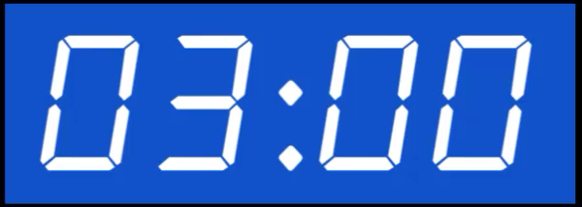
קוֹרְאִים נָכוֹן
"וּמַה קָנִית לְעַצְמֵךְ מַשֶּׁהוּ מָתוֹק?" שָׁאֲלָה אִמָּא כְּשֶׁלֹּא רָאֲתָה בַּשַּׂקִּית דָּבָר.
"אִמָּא" הֵשִׁיבָה יָעֵלִי, "חִפַּשְׂתִּי זְמַן רַב בַּחֲנוּת דָּבָר אֶחָד שֶׁרָשׁוּם עָלָיו
מַשֶּׁהוּ מָתוֹק לְיָעֵל".
משהו מתוק ליעל
Notes:
משך השקף: 2 דקות
הסיפור מתאר לנו עוד מקרה שיעל ניסתה לקרוא מילים ללא ניקוד .
ברשימת המצרכים שאימא הביאה ליעל היה כתוב: משהו מתוק ליעל.
האם יעל קראה נכון בתחילה? כן. יעל קראה נכון.
אבל מה קרה? מדוע היא לא קנתה את הדבר הזה מהרשימה?
נכון מאד ילדים, יעל חיפשה זמן רב בחנות דבר שרשום עליו את המילים: משהו מתוק ליעל.
נראה לכם שהיא יכלה למצוא דבר כזה? לא, נכון.
ואכן, יעל לא מצאה מצרך כזה מעניין שרשום עליו את המילים הללו, לכן היא לא קנתה "משהו מתוק ליעל".
עכשיו ילדים, חשבו וכתבו בדף שלכם מה היה עליה לקנות? אני מאמין שיהיו לכם הרבה רעיונות למשהו מתוק שיעל יכלה לקנות לעצמה.
כתבו בדף שלכם שלושה דברים.
ממתינים 3 דקות

Slide 20




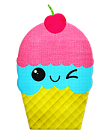

עַכְשָׁו חוֹשְׁבִים
משהו מתוק ליעל
Notes:
משך השקף: חצי דקה
הנה רעיונות מתוקים למה שיכלה יעל לקנות בשבילה.

Slide 21
קוֹרְאִים נָכוֹן
משהו מתוק ליעל
מַשֶּׁהוּ מָתוֹק לְיָעֵל
מָה קָרְאָה?
הָאִם קָרְאָה נָכוֹן?
?
מָה עָזַר לָהּ?
Notes:
משך השקף: דקה
בואו נסכם...
הקראת השקופית
עכשיו ילדים חשבו מה עזר ליעל לקרוא נכון את המילים "משהו מתוק ליעל".
אני בטוח שיהיו לכם רעיונות מעניינים. ספרו להורים או לאחים.

Slide 22

עַכְשָׁו לוֹמְדִים – יְחִידָה וְרַבּוֹת
רַבּוֹת
יְחִידָה
צוּרוֹת
צוּרָה
Notes:
משך השקף: דקה וחצי
עכשיו ילדים חמודים, נלמד איך אומרים נכון מילים בנקבה, ביחידה וברבות.
בסיפור שקראנו כתוב שיעל עברה ברחוב והנה קופצות לעיניה אותיות בכל גודל ובכל צורה.
המילה "צורה" היא בלשון יחידה, אחת יחידה נקבה.
ואם יש לנו שתיים או יותר, איך נכון לומר? שתי...צורות נכון מאד.
המילה " צורות" היא בלשון רבות בנקבה.
שימו לב ילדים שכשהפכנו מיחידה לרבות ,האות הא שבסוף המילה "צורה " נעלמה , ונוספו האותיות וו ותו.
צו- רות , בסוף המילה אנו מגלים חולם מלא.

Slide 23
עַכְשָׁו לוֹמְדִים – יְחִידָה וְרַבּוֹת
רַבּוֹת
יְחִידָה
כְּרָזוֹת
כְּרָזָה
Notes:
משך השקף: חצי דקה
עכשיו נתרגל: איך נכון לומר ? יעל קוראת כל שלט וכל כרזה.
כרזה אחת, שתי...כרזות .
נכון מאד.
כרזה יחידה, כרזות רבות.
גם כאן שימו לב ילדים, האות הא שבסוף המילה כרזה נעלמה , ובמילה כרזות ונוספו האותיות וו ותו .
כר-זות בחולם מלא.

Slide 24
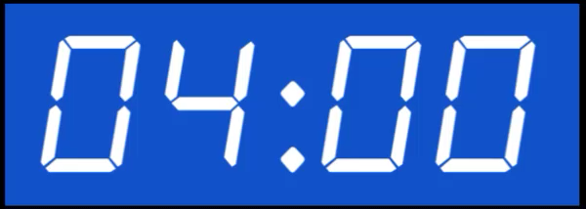
עַכְשָׁו לוֹמְדִים – יְחִידָה רַבּוֹת
רַבּוֹת
יְחִידָה
רְשִׁימוֹת
רְשִׁימָה
Notes:
משך השקף: חצי דקה
עכשיו תנסו לבד.
יעל בקשה מאמא : "תני לי רשימה ותראי שאביא כל דבר"
רשימה אחת, שתי...רשימות.
נכון מאד ילדים.
ועכשיו ילדים, כתבו בדף שלכם או במחברת מילים נוספות בנקבה. כתבו אותן ביחידה וגם ברבות. כמו רשימה – רשימות, כרזה – כרזות.
ממתינים 4 דקות

Slide 25
עַכְשָׁו כּוֹתְבִים – יְחִידָה רַבּוֹת
רַבּוֹת
יְחִידָה
יְלָדוֹת
כִּתּוֹת
חֲבֵרוֹת
מִטּוֹת
יַלְדָּה
כִּתָּה
חֲבֵרָה
מִטָּה
Notes:
משך השקף: 1 דקה
אני מניח ילדים, שכתבתם בדף שלכם מילים מעניינות ויפות שמתאימות ליחידה ולרבות.
הנה המילים שיכולות להתאים למשימה, אולי חלקכם כתבו מילים כאלו או דומות להן.
הקראת השקופית

Slide 26
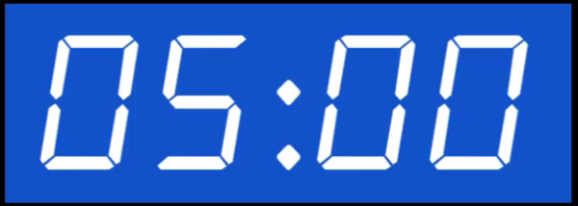
עַכְשָׁו מְתַרְגְּלִים וכּוֹתְבִים – יְחִידָה וְרַבּוֹת
הַשְׁלִימוּ אֶת הַמִּלָּה הַחֲסֵרָה.
רַבּוֹת
יְחִידָה
יוֹדַעַת
מַחְסַן מִלִּים:
קוֹפֶצֶת
קוֹרְאוֹת
יוֹדְעוֹת
צוֹחֲקוֹת
קוֹפְצוֹת
קוֹרֵאת
צוֹחֶקֶת
Notes:
משך השקף: 6 דקות
לפניכם ילדים יקרים, טבלה שחסרות בה מילים ובצד שמאל מופיע מחסן מילים.
בואו נקרא יחד את מחסן המילים.
הקראת מחסן מילים
עכשיו תנסו להשלים את המילים החסרות בטבלה מתוך מחסן המילים.
העתיקו את הטבלה לדף שלכם.
יש לכם חמש דקות להעתיק ולהשלים.
ממתין 5 דקות

Slide 27
עַכְשָׁו מְתַרְגְּלִים וכּוֹתְבִים – יְחִידָה רַבּוֹת
הַשְׁלִימוּ אֶת הַמִּלָּה הַחֲסֵרָה.
רַבּוֹת
יְחִידָה
יוֹדְעוֹת
יוֹדַעַת
קוֹפְצוֹת
קוֹפֶצֶת
קוֹרְאוֹת
קוֹרֵאת
צוֹחֲקוֹת
צוֹחֶקֶת
Notes:
משך השקף: עד דקה
הנה התשובה.
אתם ילדים יכולים לבדוק האם גם אתם כתבתם כך.
הקראת השקופית

Slide 28

מְסַיְמִים וּמְסַכְּמִים
קָרָאנוּ אֶת הַסִּפּוּר "לָדַעַת לִקְרֹא וּלְנַסּוֹת לְהָבִין".
לָמַדְנוּ מִלִּים בִּיחִידָה וּבְרַבּוֹת .
קָרָאנוּ וְכָתַבְנוּ מִלִּים עִם חוֹלָם.
Notes:
משך השקף: 1 דקה
ילדים יקרים, אנחנו כבר ממש מסיימים.
אז מה למדנו היום?
הקראת השקופית

Slide 29
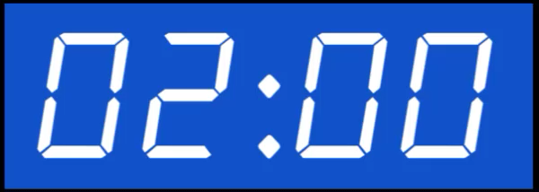
מַמְשִיכִים לְתַרְגֵּל
אִסְפוּ חֲפָצִים שֶׁעֲלֵיהֶם כְּתוּבוֹת מִלִּים . הַעֲתִיקוּ 8 מִלִּים מִתּוֹכָן לַכַּרְטִיסִים.
מְשִימָה 1
סַדְּרוּ אֶת הַמִּלִּים שֶׁכְּתַבְתֶּם לְפִי סֵדֶר הָא-ב. וְכִתְבוּ בַּדַּף שֶׁלָּכֶם מִשְׁפָּט מַתְאִים לְאַחַת הַמִילִים.
מְשִׂימָה 2
Notes:
משך השקף: 3 דקות
לפני שניפרד, ממשיכים לתרגל.
זוכרים ילדים את שמונת הכרטיסים שהכנתם בתחילת השיעור? עכשיו זה הזמן להשתמש בהם.
הקראת השקופית
שלום ילדים, נהניתי לתרגל אתכם יחד על תנועת החולם ולקרוא את הקטע: "לדעת לקרוא ולנסות להבין"
להתראות בשיעור הבא...

